Slide 1
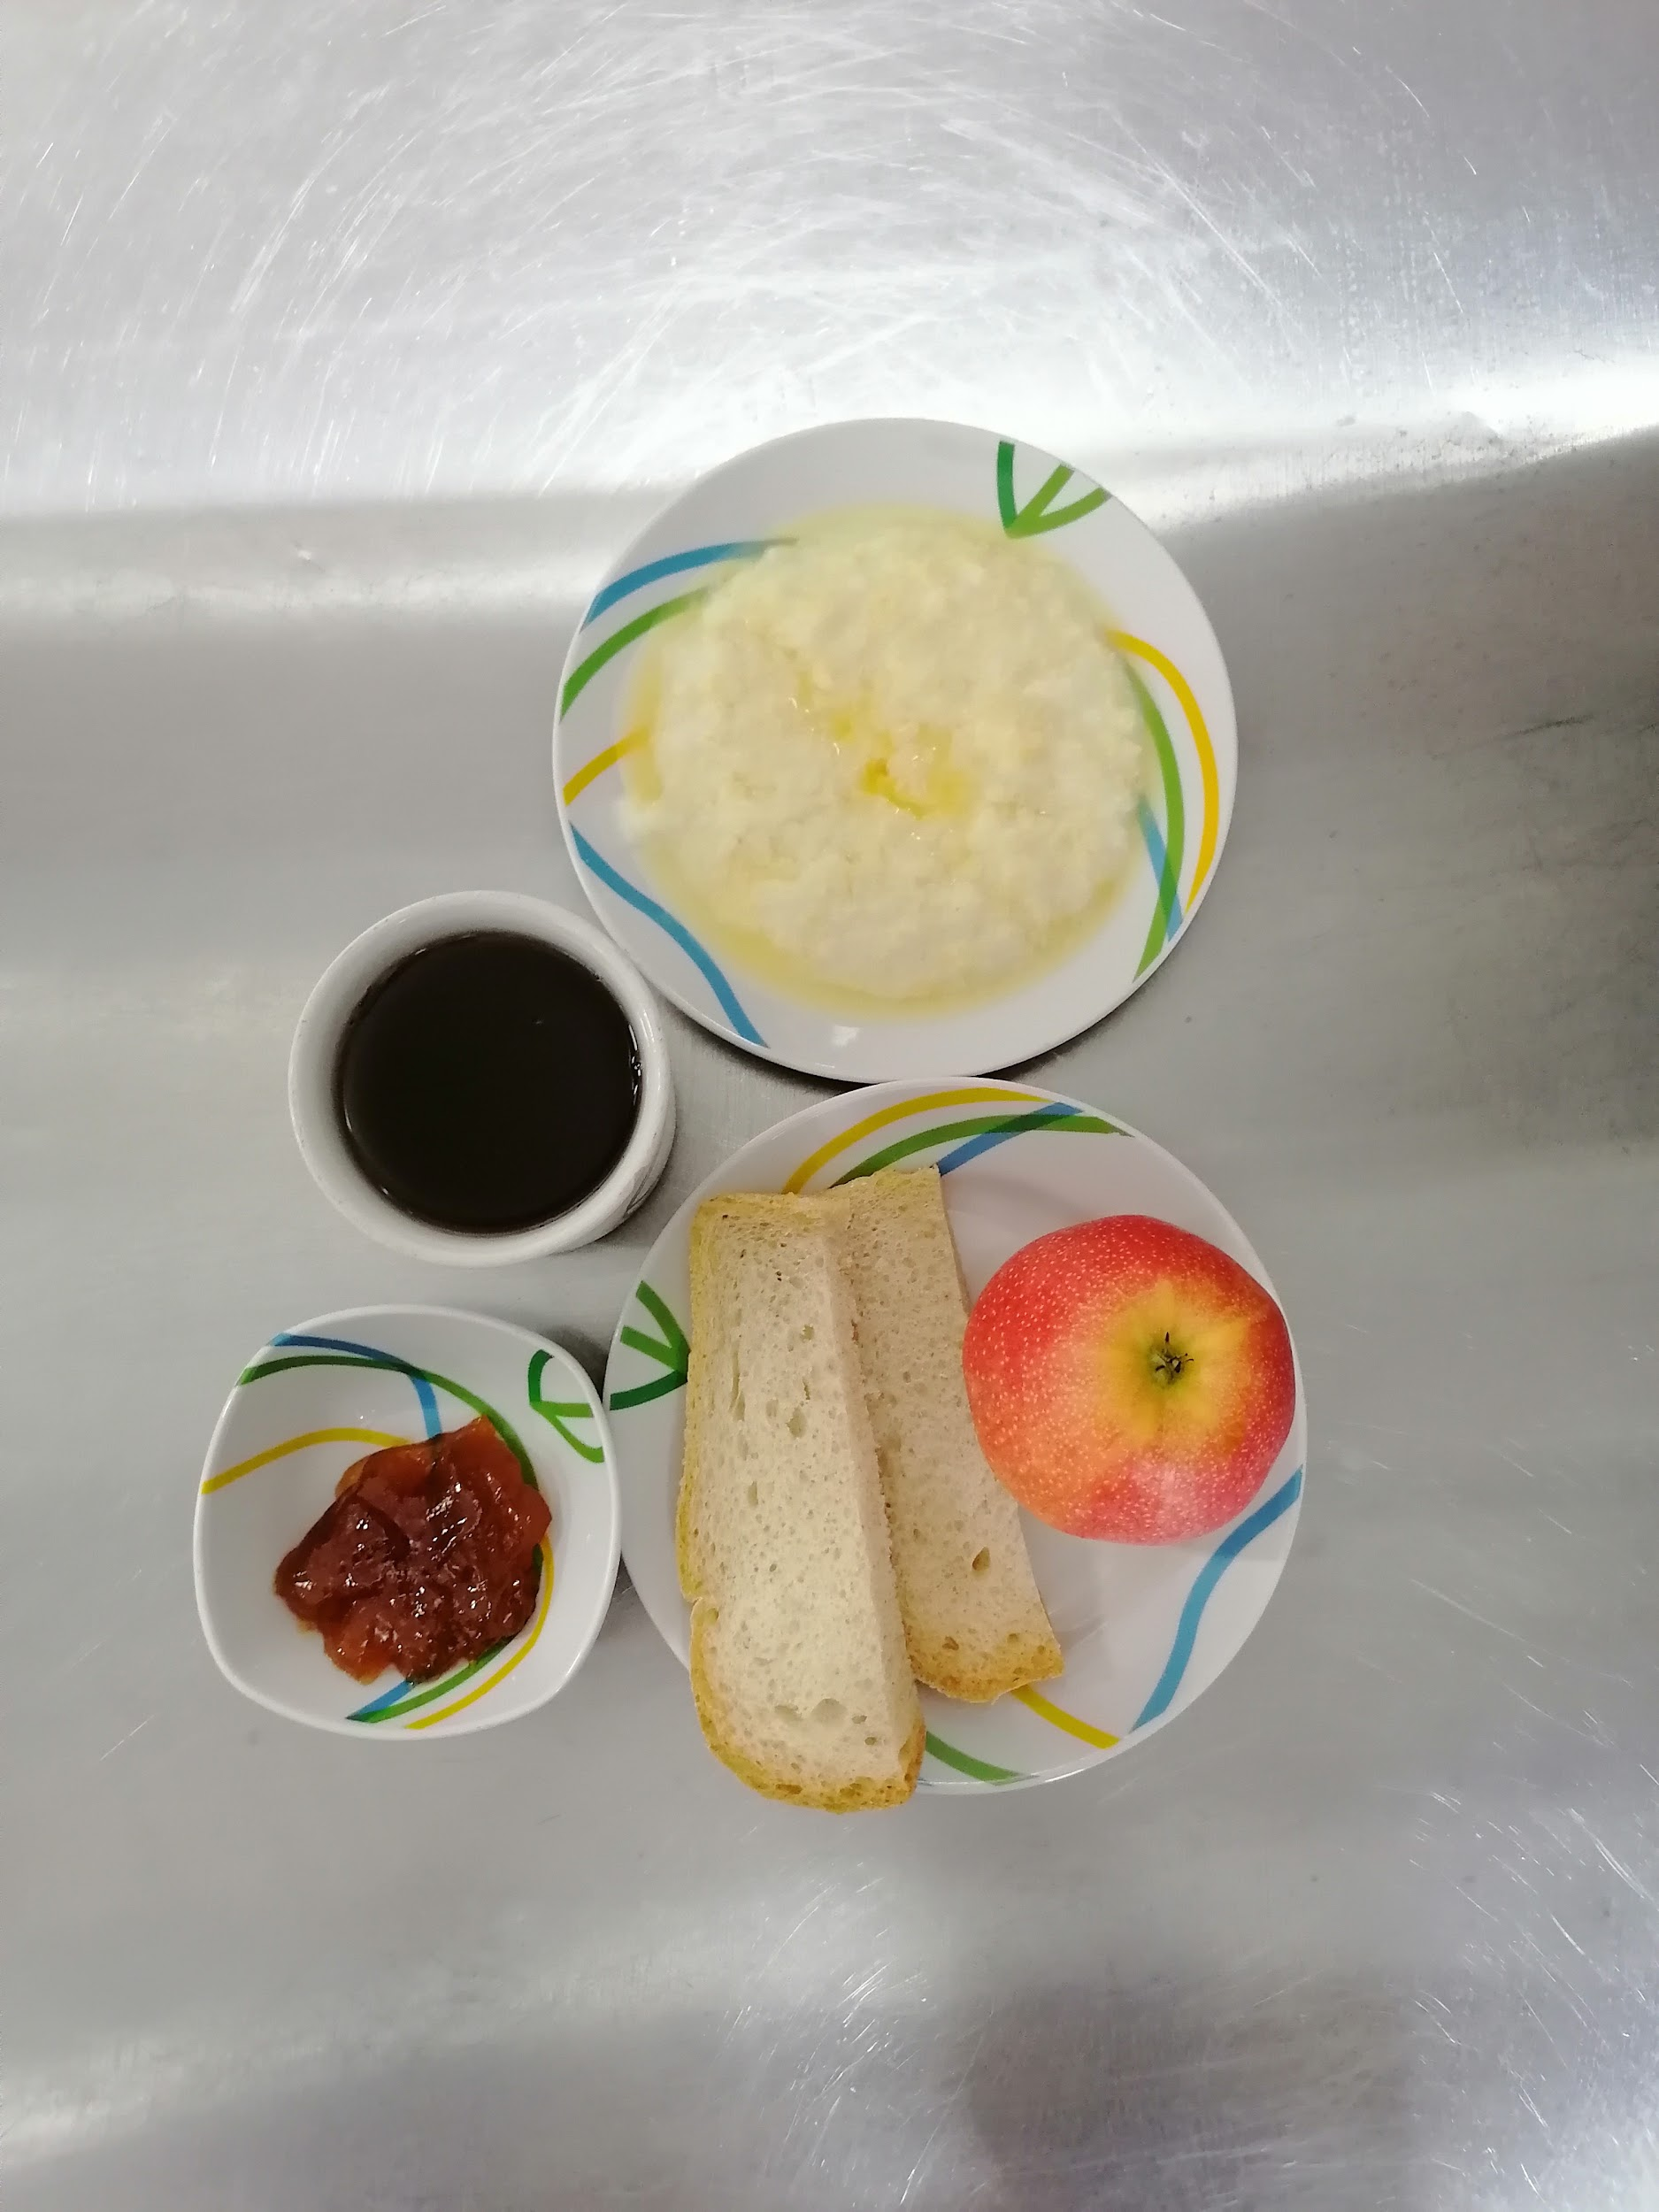
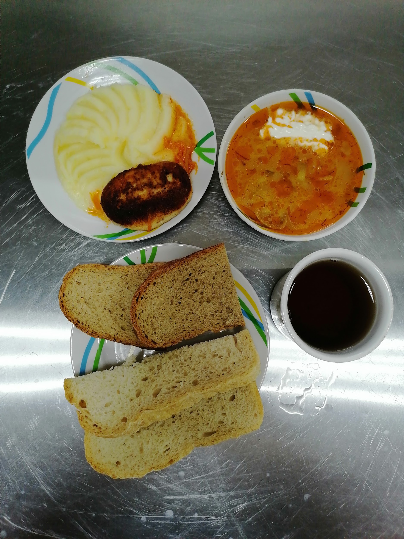
Приготовление горячего завтрака
в МБОУ гимназия с. Раевский

Slide 2
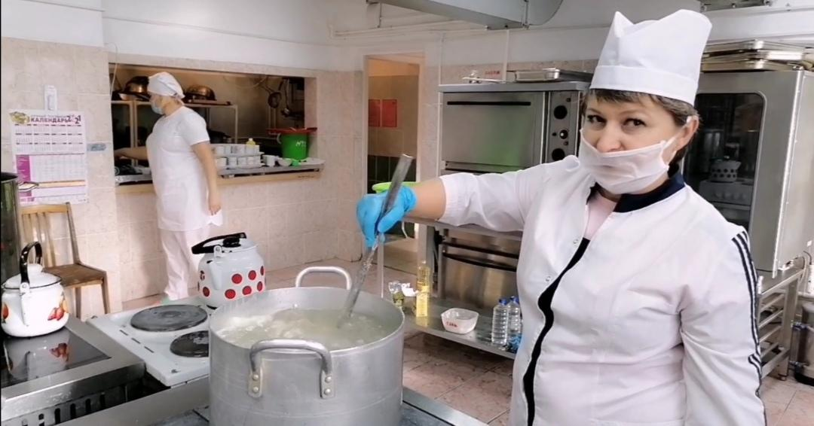

Slide 3
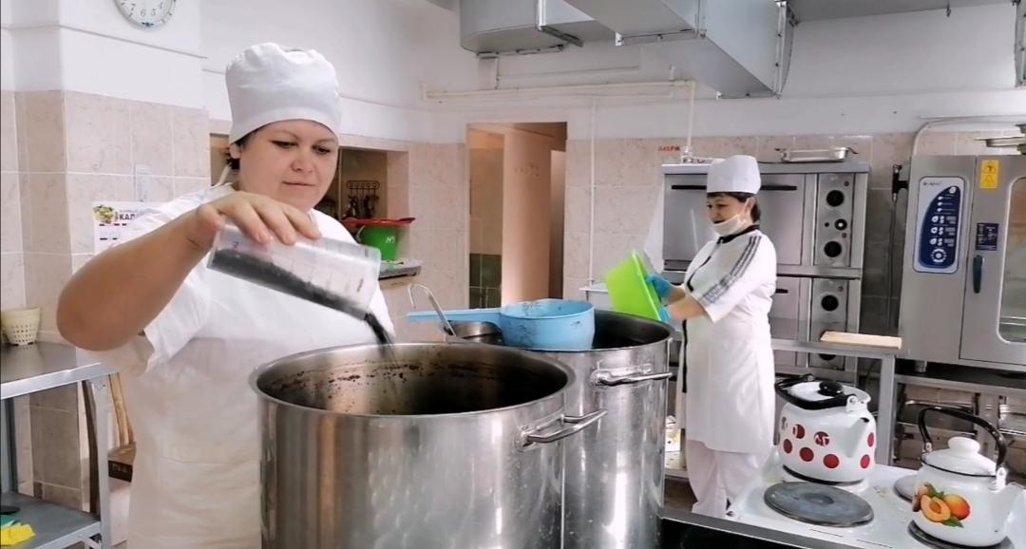
Рецепты

Slide 4
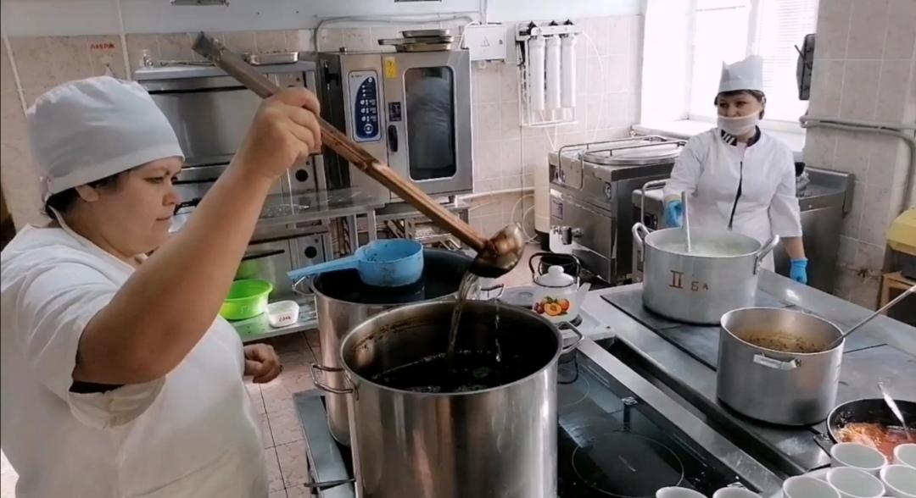
Название блюда
Ингредиенты
Продукт 1
Продукт 2
Продукт 3
Приготовление
Введите свой текст здесь Введите свой текст здесь
Введите свой текст здесь Введите свой текст здесь
Введите свой текст здесь
30 минут • 4–6 порций

Slide 5
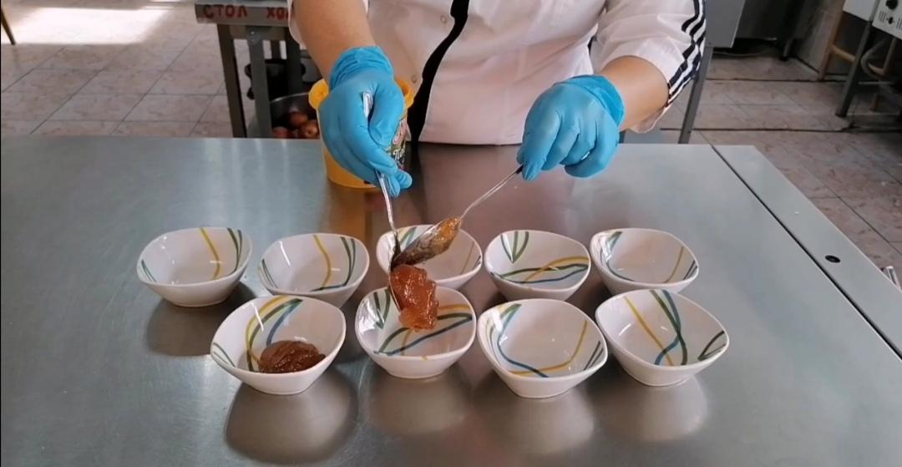
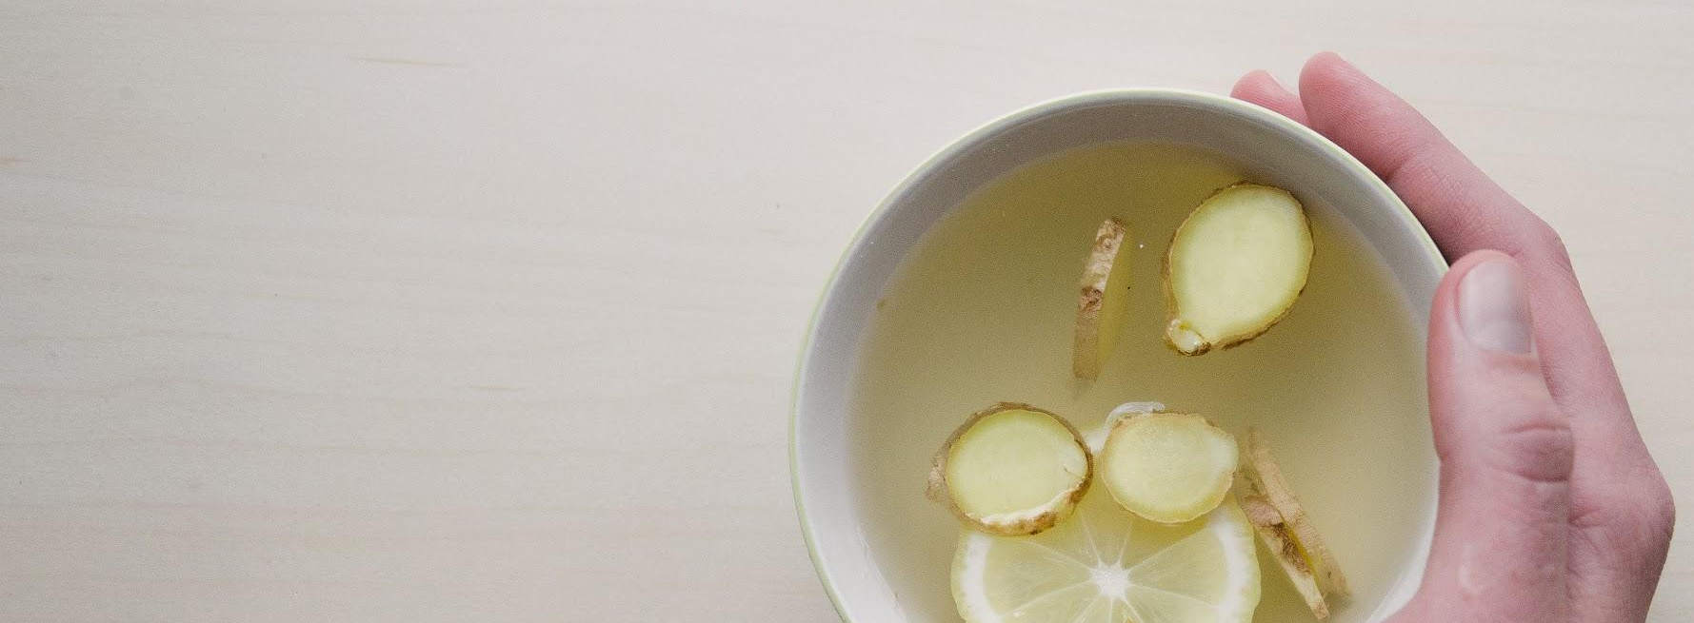
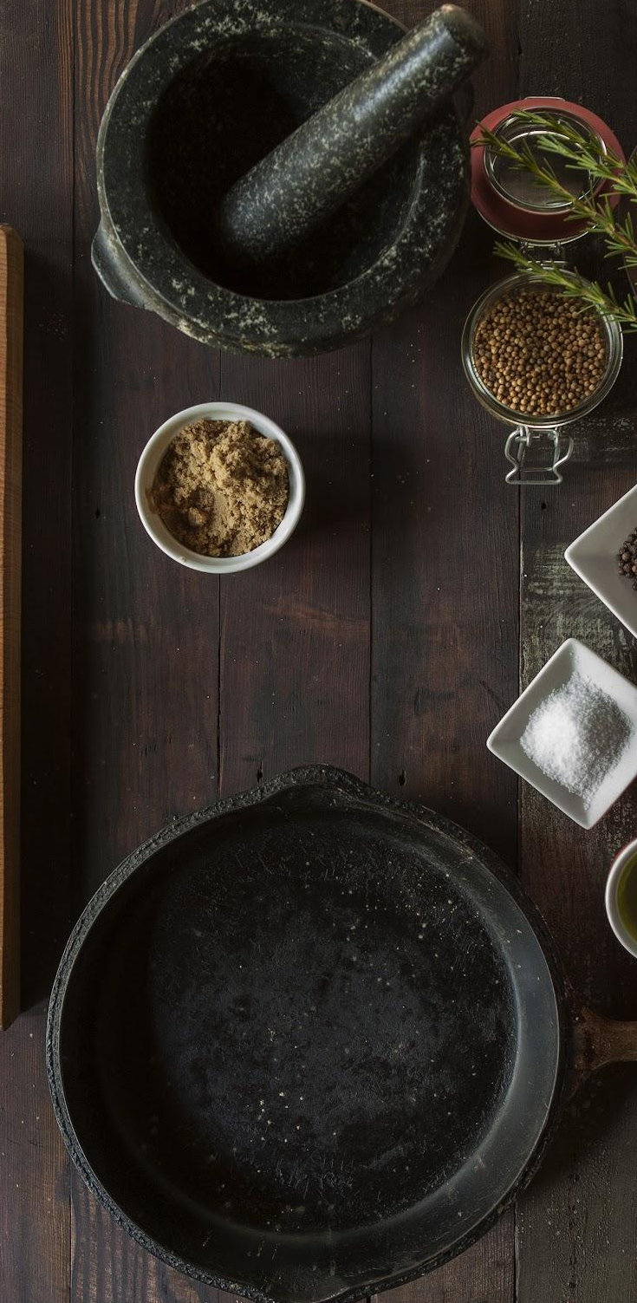
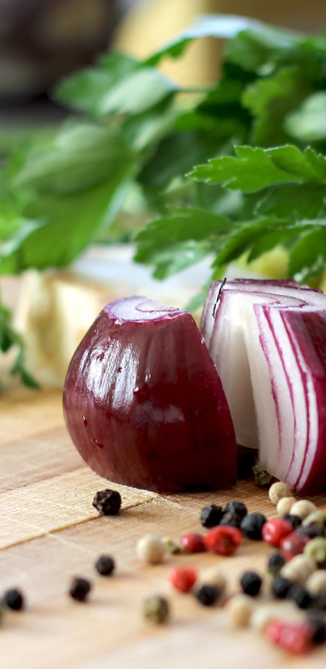
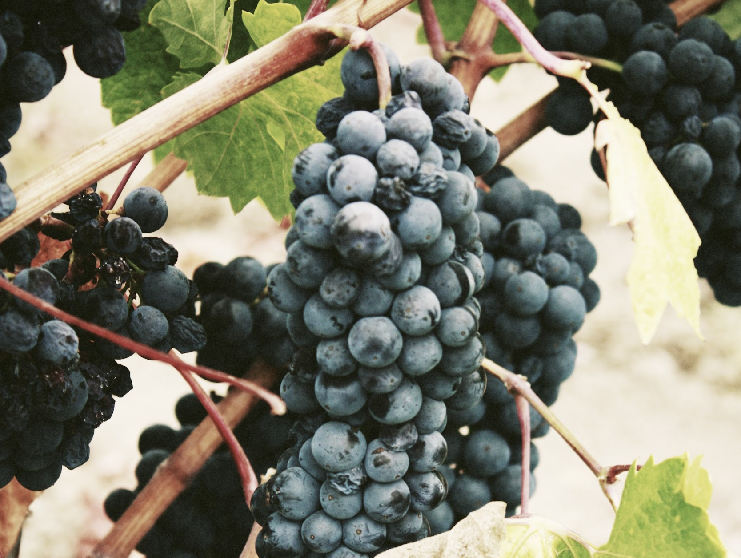

Slide 6
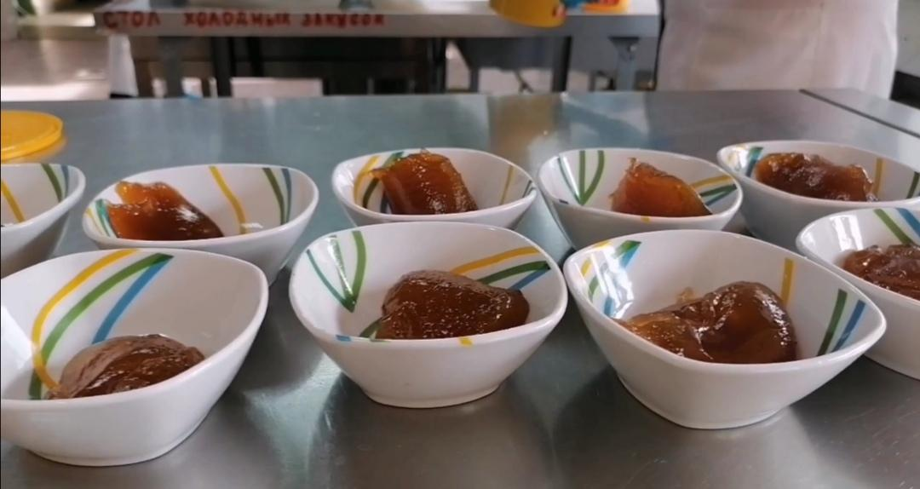

Slide 7
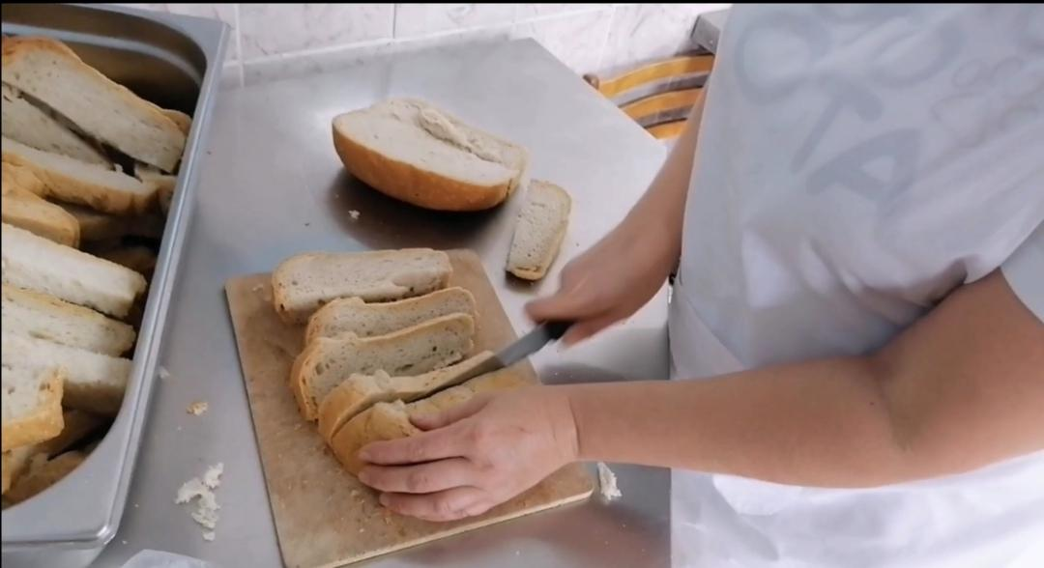
Название блюда
Ингредиенты
Приготовление
Продукт 1
Продукт 2
Продукт 3
Продукт 4
Продукт 5
Введите свой текст здесь Введите свой текст здесь Введите свой текст здесь Введите свой текст здесь.
Введите свой текст здесь Введите свой текст здесь Введите свой текст здесь Введите свой текст здесь.
Введите свой текст здесь Введите свой текст здесь Введите свой текст здесь Введите свой текст здесь.
Введите свой текст здесь Введите свой текст здесь Введите свой текст здесь Введите свой текст здесь.

Slide 8
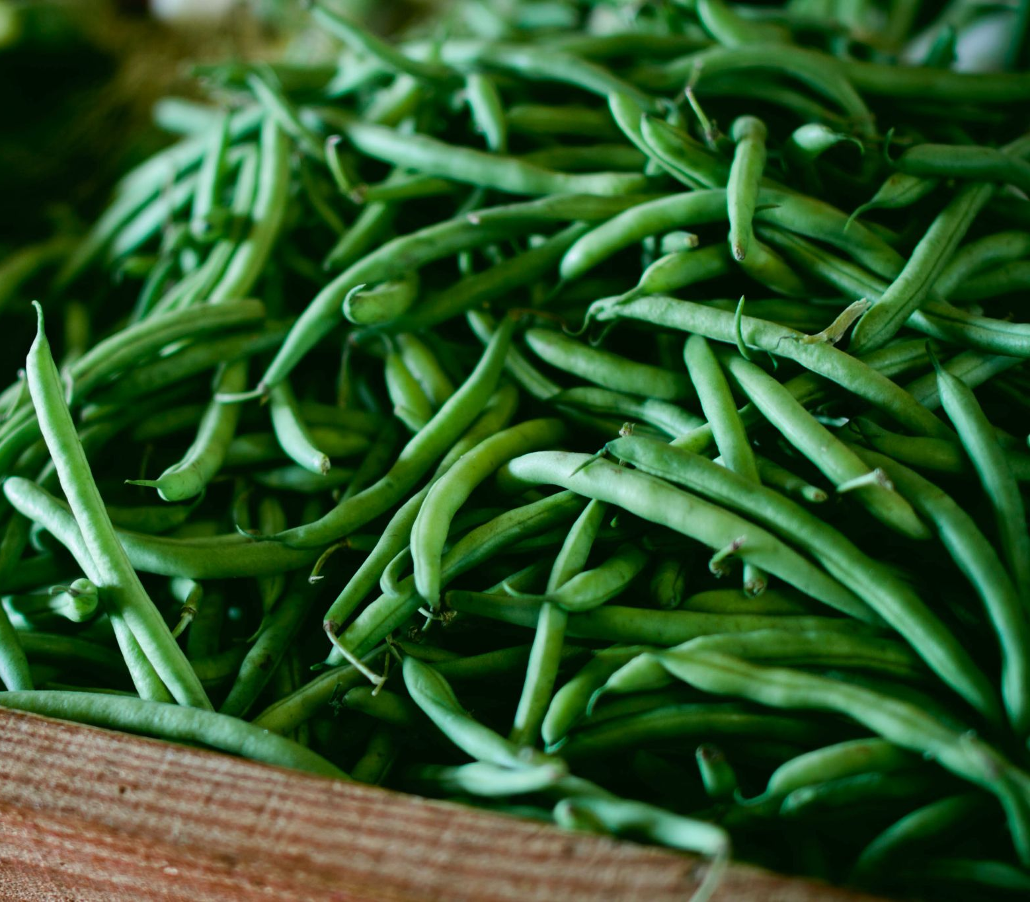
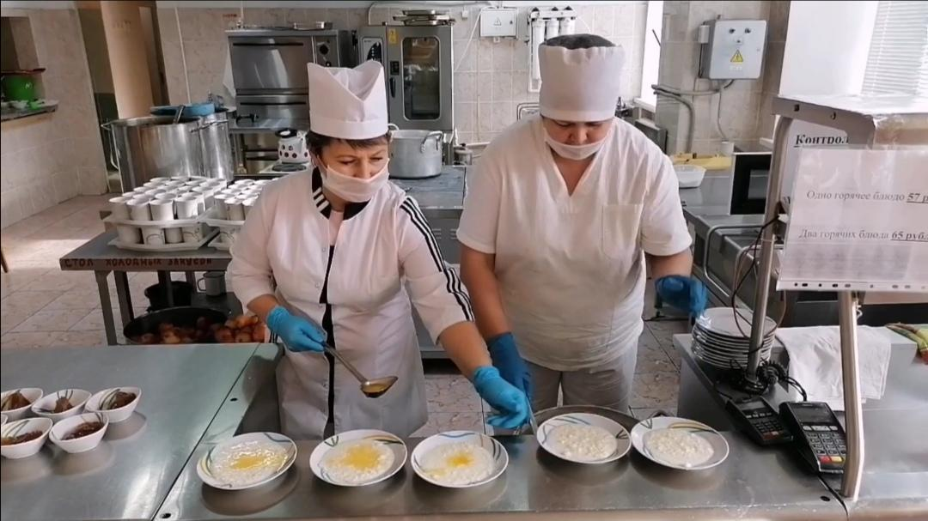
Контакты:
Ваше имя no_reply@example.com
Больше рецептов см. на сайте www.example.com

